Slide 1
Genre et dividende démographique au Sénégal : Approche par les comptes de transferts nationaux
Dieynaba Sakho
CEPOD/ DGPPE/ Ministère de l’Economie des Finances et du Plan
Chercheure associée, CREFAT

Slide 2
APERÇU
La population du Sénégal est estimée à 13 508 71 habitants dont 50,1% de femmes et 49.9%
Malgré l’importance numérique des femmes, leur contribution à l’économie reste faible
le taux d’activité qui permet de caractériser la participation à l’activité économique est de 33.3% pour les femmes contre 69% pour les hommes
Le chômage touche 40,4 % de la population des femmes contre 18% de la population masculine
Les femmes ne génèrent pas assez de revenus pour satisfaire leur besoin de consommation

Slide 3
Objectifs
Montrer les inégalités entre hommes et femmes au cours du cycle de vie et leur contribution au dividende démographique.
Examiner les liens entre la structure de la population (âge et sexe)et le développement économique

Slide 4
Méthodologie : Comptes des Transferts Nationaux
La méthodologie des NTA permet de comprendre comment chaque âge ou groupe d’âges (hommes, femmes, jeunes) produisent, consomment, transfèrent et épargnent les ressources économiques.
L'équation fondamentale des NTA
L'idée de l'équation fondamentale des NTA est que pour un âge donné, l'ensemble des flux de revenus entrants est égal à l'ensemble des flux de revenus sortants

Slide 5
Méthodologie : Comptes des Transferts Nationaux

Slide 6
Estimation du 1er dividende démographique

Slide 7
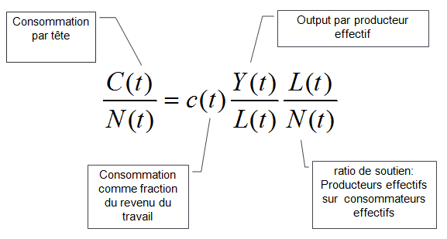
Estimation du 1er dividende démographique
Adapté de Lee and Masson

Slide 8
Principaux résultats

Slide 9
Profil agrégé de consommation selon le genre - égalité

Slide 10
Profil agrégé de revenu selon le genre - inégalité

Slide 11
Profil agrégé d’homme – contribution au surplus

Slide 12
Profil agrégé de femme – contribution au déficit

Slide 13
Fenêtre pour un dividende démographique ouvre faiblement pour les femmes sans les revenus des hommes

Slide 14
Contribution du genre au 1er dividende démographique

Slide 15
Principales conclusions
les profils de consommation des hommes et des femmes sont similaires
Les hommes ont plus de revenus que les femmes sur tout le cycle de vie
les femmes consomment plus que leur revenu et restent déficitaires sur tout le cycle de vie quelque soit l'âge.

Slide 16
Implications
Les inégalités fondées sur le genre portent atteinte à la construction efficace et durable du développement.
l’importance numérique des femmes traduit bien leur poids potentiel en tant que ressources humaines au niveau national.
Les femmes, au même titre que les hommes, ont la possibilité de développer pleinement toutes leurs capacités et d’influencer les processus de décision.

Slide 17
Recommandations
Investir dans l’ éducation des jeunes filles et poursuivre les initiatives qui visent leur maintien à l’école.
Améliorer l'accès et l’offre des services de planification familiale aux jeunes filles
identifier des secteurs productifs qui concentrent le maximum de femmes et promouvoir leur valorisation
Renforcer le leadership des femmes et leurs capacités entrepreneuriales pour une croissance inclusive

Slide 18
Merci de votre attention

